Slide 1
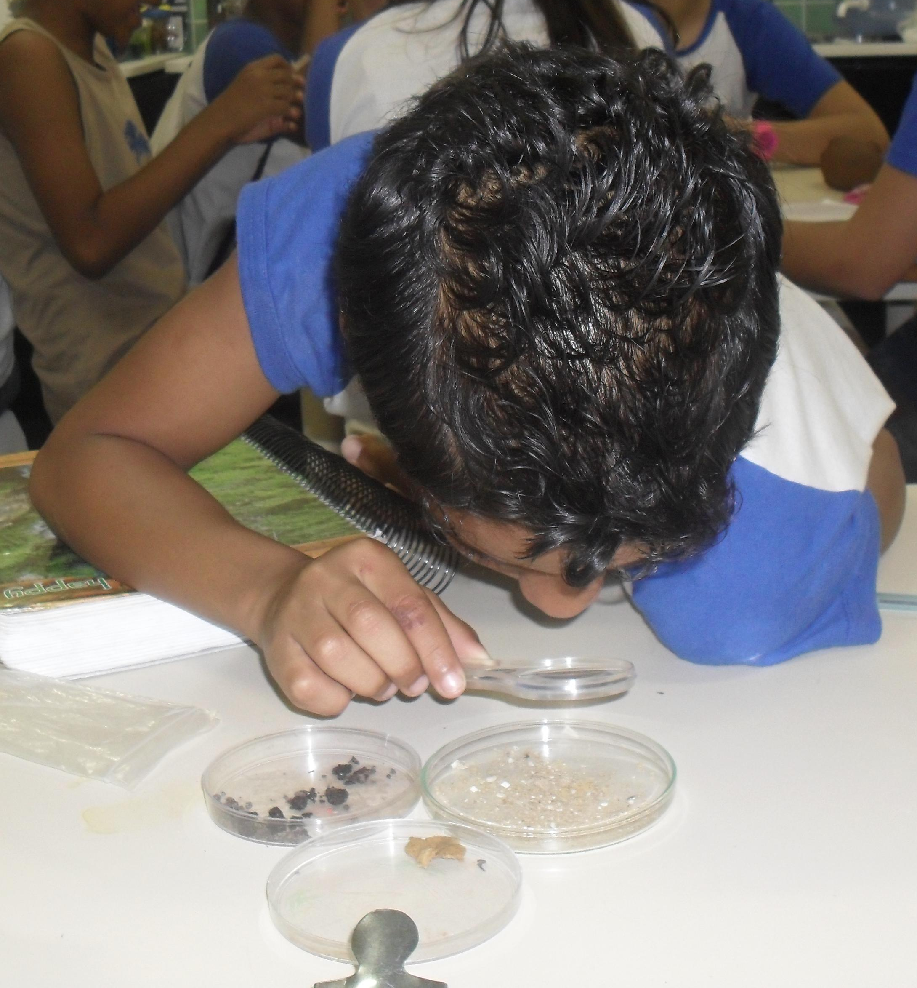
Atividades experimentais investigativas
Ricardo Francisco Pereira
Michel Corci Batista
www.recursosdefisica.com.br

Slide 2
Azevedo (2005) elaborou um trabalho chamado “Ensino por investigação: problematizando as atividades em sala de aula”, em que enumera uma série de vantagens e características das atividades investigativas: lidar com um problema, refletir a relevância dele, potencializar as análises qualitativas, elaborar hipóteses como forma de solução, analisar resultados, refutar hipóteses, ressaltar o papel da comunicação e do debate na construção científica e ressaltar a dimensão coletiva do trabalho científico.

Slide 3
Para que uma atividade seja investigativa, é preciso enfatizar o importante papel do professor, cujo trabalho é problematizar o conteúdo e incentivar a resolução de problemas fazendo uso da linguagem científica.
Para alcançar o objetivo de uma metodologia de ensino por investigação, não devemos nos limitar ao planejamento e à execução das atividades. Devemos também lembrar que as interações em sala de aula são fatores decisivos para que os alunos se desenvolvam na alfabetização científica. Entre elas, a argumentação, a interação professor-aluno, aluno-aluno, aluno-objeto, entre tantas outras que interferem na forma que os estudantes realizam tais atividades.

Slide 4
Baseado no trabalho de Milton Pella (1969), que analisou aulas experimentais e manuais de laboratório de Ciências do Ensino Médio. Seu objetivo foi identificar os graus de liberdade intelectual que o professor proporciona aos alunos em aulas com atividades experimentais. Estes graus de liberdade estão ligados a uma postura mais autônoma dos alunos com relação a suas ações na prática experimental. As ideias de Pella podem ser descritas tal qual aparece na tabela a seguir.

Slide 5
 | Grau I | Grau II | Grau III | Grau IV | Grau V
Problema | P | P | P | P | A
Hipóteses | P | P | P | A | A
Plano de trabalho | P | P | A | A | A
Obtenção dos dados | A | A | A | A | A
Conclusões | P | A | A | A | A
Na tabela, a letra P refere-se à ação ou proposição do professor e a letra A, às ações ou proposições dos alunos.

Slide 6
Laboratório investigativo
Envolve um processo de investigação em que eles devem criar hipóteses, elaborar um plano de trabalho, tomar dados e discutir conclusões para assim construir explicações para a ocorrência de dado fenômeno. De acordo com a classificação proposta por Pella (1969), o laboratório investigativo possibilita o grau IV de liberdade intelectual para o aluno, sendo tarefa do professor a proposição do problema ao grupo. O restante das etapas é ministrado pelos próprios alunos, com auxílio do professor. Esse tipo de atividade é adequado a turmas cujo trabalho em grupo já é estabelecido e funciona bem. O professor intervém pontualmente nos grupos de forma ativa e produtiva.

Slide 7
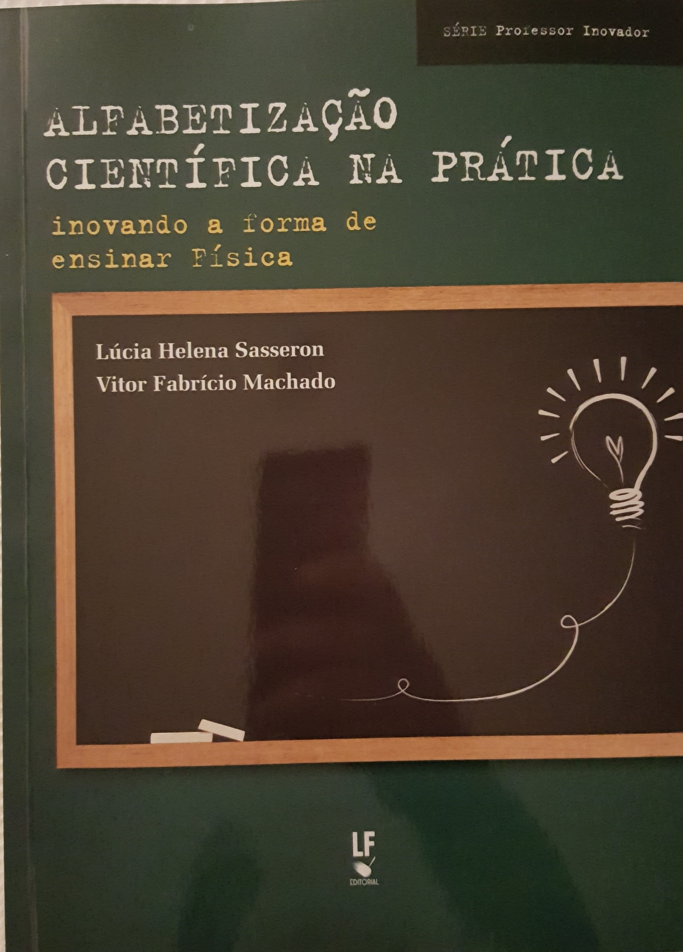
Deixarei um arquivo com algumas páginas escaneadas desse livro sobre Laboratório Investigativo

Slide 8
Etapas de um processo investigativo
Situação-problema;
Discussão da situação-problema e levantamento de hipóteses;
Planejamento de atividade experimental para verificar as hipóteses, com descrição completa e detalhada da atividade experimental;
Realização do experimento (com fotos);
Análise dos resultados do experimento e a comparação com as hipóteses levantadas;
Conclusões e a retomada da situação-problema.
Elaboração e apresentação de um relatório com todas as etapas da atividade.

Slide 9
Atividade experimental investigativa
O congelamento da água (atividade realizada no encontro)
Atividade original: Grau 4 de liberdade intelectual – Pella (1969)
Atividade no curso (adaptada): Grau 3
Situação-problema
Um garoto estava realizando experiências sobre o congelamento da água no laboratório de sua escola e descobriu que a água quente congela mais rápido que a água fria.
Investigue a situação-problema para saber se ela é verdadeira ou falsa.

Slide 10
Atividade do curso (para vocês fazerem)
Produzir uma Atividade Experimental Investigativa
Aplicar e apresentar os resultados
Recomendamos que vocês escolham uma atividade experimental que você já tenha interesse ou que já tenha trabalhado (ou trabalha) e a transforme em uma atividade experimental investigativa.
Façam as suas respectivas propostas para que elas tenham Grau III ou IV na tabela que discutimos alguns slides anteriormente.

Slide 11
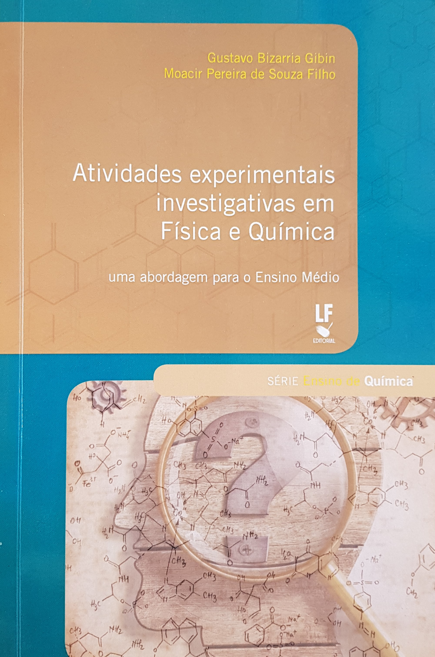
Deixarei um arquivo com as páginas de um capítulo chamado “Transformação de experimentos tradicionais em experimentos investigativos”

Slide 12
Observações Importantes
As próximas datas do curso são: 25/06, 30/07 e 20/08.
Os encontros dos dias 25/06 e 30/07 são para orientação e desenvolvimento de suas propostas e dia 20/08 é o dia da apresentação dos resultados da aplicação de suas respectivas propostas.
Em essência, creio que a maioria de vocês devam acabar aplicando a proposta já no segundo semestre, mas já venham para o encontro do dia 25/06 com pelo menos uma ideia do que querem fazer.

